Slide 1
Муниципальное Бюджетное Дошкольное Образовательное Учреждение
«Детский сад №5 «Золотая рыбка»
Музыкальный инструмент-заместитель «РУБЕЛЬ»
Выполнила : воспитатель 1 кв.категории
Бугрова Анна Якимовна
г.Богородск
2015г.

Slide 2
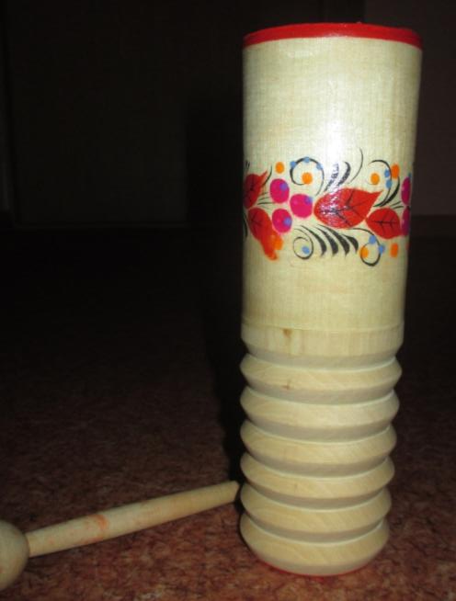
Рубель- красивый расписной инструмент, выполненный в виде ребристого полого цилиндра, обязательно заинтересует юных музыкантов.
В старину, рубель, использовался не для игры, а для стирки и глажения белья.
Проводя специальной палочкой с шариком на конце по поперечным канавкам рубеля, ребята смогут извлечь искристый каскад звуков.
Играя на таком
оригинальном шумовом инструменте, ребята будут развивать музыкальный слух, чувство ритма, мелкую моторику и координацию движений рук.

Slide 3
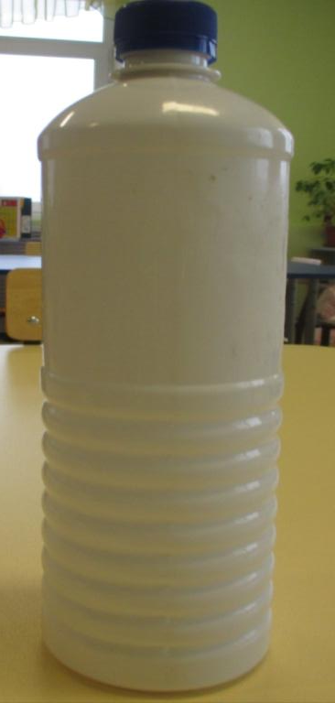
Этот замечательный инструмент
Легко изготовить из бросового материала. Главное найти такой, чтобы хотя бы одна часть была ребристой.
Например, я нашла такую бутылочку
из-под моющего средства.
Эти бутылочки бывают разных цветов.

Slide 4
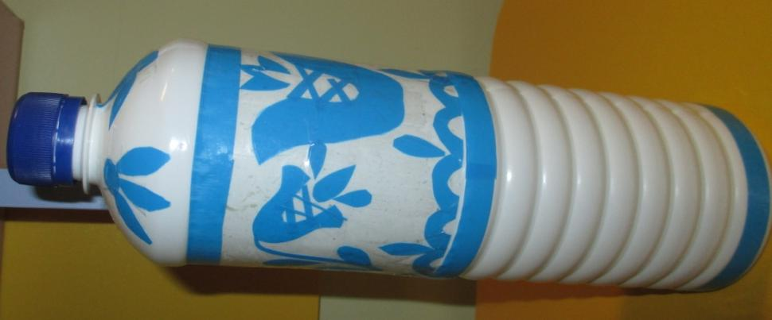
Украсить можно на свой вкус.
Так как «Рубель» считается русским народным инструментом,
я решила украсить их художественной росписью с элементами «Гжель», «Хохломская роспись».
Внутренняя полость бутылочки заполняется любым сыпучим материалом, в зависимости от того, какой звук вы бы хотели услышать (звонкий или глухой)

Slide 5
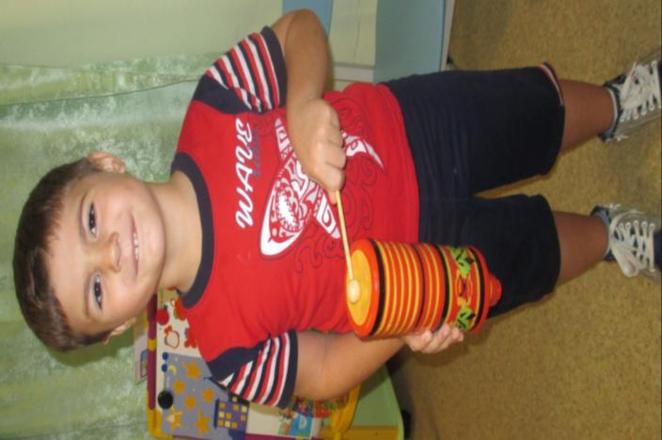
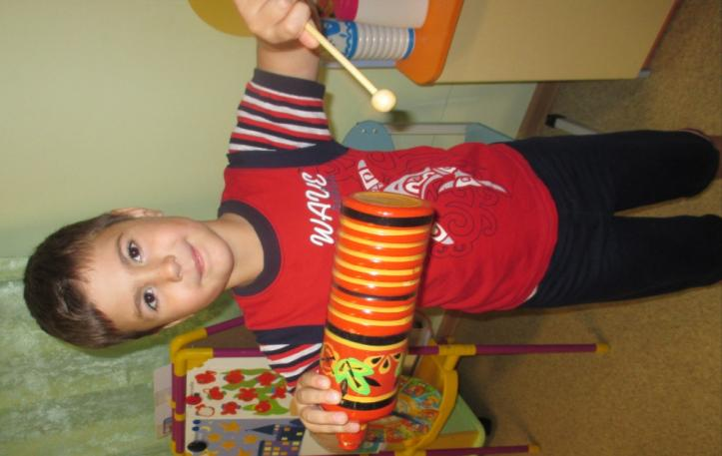
Способы игры

Slide 6
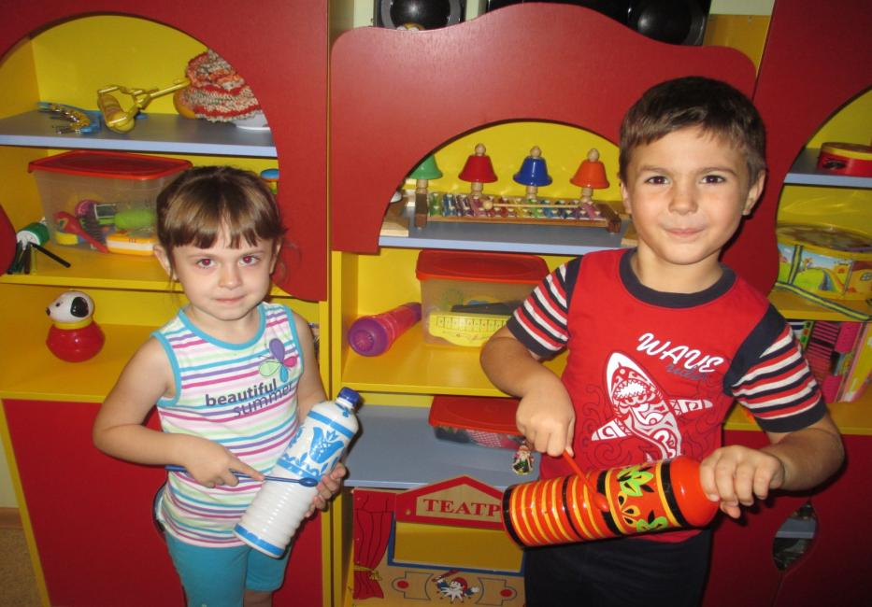
Таким образом я пополняю среду
музыкального уголка
в соответствии с программой.

Slide 7
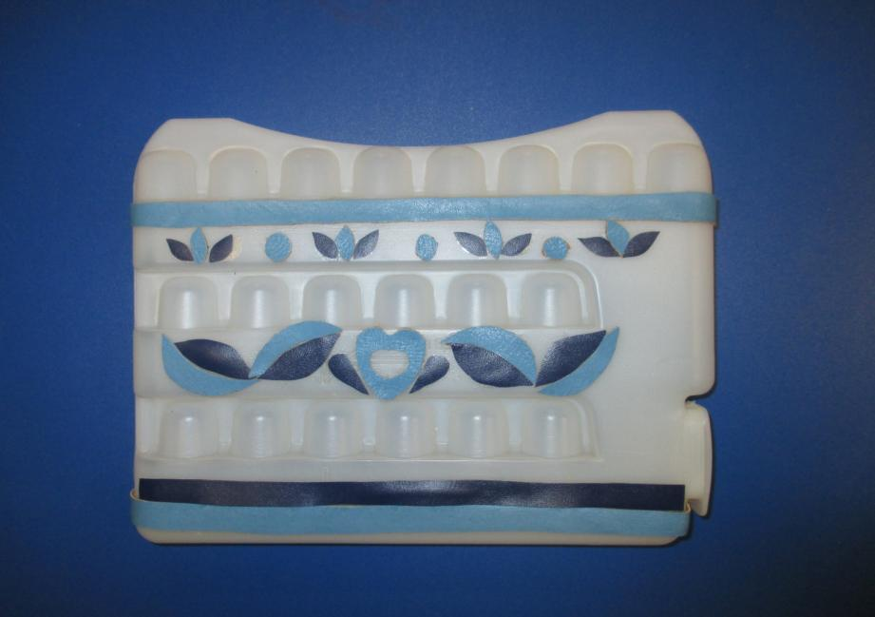
Другой вариант исполнения «Рубеля»

Slide 8
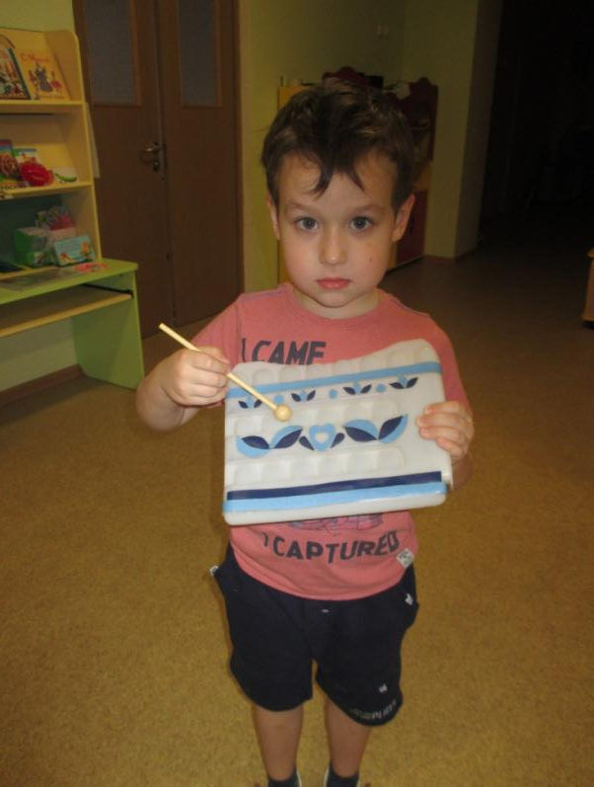
Способ игры

Slide 9
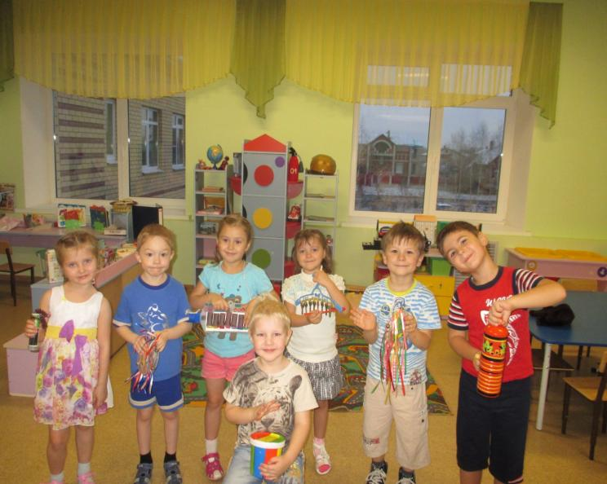
Наш музыкальный предмет-заместитель
«Рубель», пополнил коллекцию шумовых инструментов.
Позволил ребятам организовать настоящий оркестр.
Надеюсь, что мой опыт вдохновит вас на создание интересных
музыкальных
предметов- заместителей.
Желаем творческих успехов!!!

